Slide 1
Interkulturel Erhvervskommunikation ikek.dk
KU - Ezio Pillon
efterår 2018
The sum of human knowledge is not contained in any one language. Ezra Pound

Slide 2
Forventnings-
afklaring
Kort om faget
Ikek.dk
Hvad skal jeg over-hovedet lave der? ‘Kultur’
Halls kontekstteori
Business model canvas
Gruppedannelser
Gruppeopgave

Slide 3
Forventnings-
afklaring
Kort om faget
Ikek.dk
Hvad skal jeg over-hovedet lave der? ‘Kultur’
Halls kontekstteori
Business model canvas
Gruppedannelser
Gruppeopgave

Slide 4
Dan en FB gruppe, eller lignende fælles mødested, med navnet ikek18.
Brug ikek18 til at interagere med dine medstuderende:
Angiv dine fag samt interessefelter og specialviden
Foreslå virksomheder og problemformuleringer som kan tiltrække interesserede
Gør opmærksom på relevante arrangementer, udsendelser, artikler
m.m. (fx billeder af katte)
Brug ikke ikek18 til at kontakte mig, da jeg ikke er medlem af gruppen. Mail til pillon@hum.ku.dk og epi@cphbusiness.dk
Forventnings-
afklaring
Kort om faget
Ikek.dk
Hvad skal jeg over-hovedet lave der? ‘Kultur’
Halls kontekstteori
Business model canvas
Gruppedannelser
Gruppeopgave

Slide 5
Fra SIS:
Udgangspunktet er det møde, som finder sted, når mennesker med forskellig kulturbaggrund mødes og skal arbejde sammen. Herudfra kan man rejse en række spørgsmål, som først og fremmest knytter sig til emner om kommunikation, organisation, interkulturalitet og identitet.
De studerende indsamler selv empiriske data gennem at etablere kontakt til virksomheder eller organisationer.
Repræsentanter fra erhvervslivet deltager i undervisningen et par gange i løbet af kurset.
Forventnings-
afklaring
Kort om faget
Ikek.dk
Hvad skal jeg over-hovedet lave der? ‘Kultur’
Halls kontekstteori
Business model canvas
Gruppedannelser
Gruppeopgave

Slide 6
Begrebet ’virksomhed’ dækker fremefter både private som offentlige virksomheder samt enhver type af organisation og institution, der har en bundlinje…
Interkulturel erhvervskommunikation er relevant for alle der kommunikere med kunder, brugere eller borgere, det være produktions- eller servicevirksomheder, private virksomheder, interesseorganisationer, NGO’er, offentlige instanser eller uddannelsesinstitutioner m.fl.
Forventnings-
afklaring
Kort om faget
Ikek.dk
Hvad skal jeg over-hovedet lave der? ‘Kultur’
Halls kontekstteori
Business model canvas
Gruppedannelser
Gruppeopgave

Slide 7
Studieordning: http://hum.ku.dk/uddannelser/aktuelle_studieordninger/interkulturelle_erhvervskompetencer/interkulturelle_erhvervskompetencer_og_kommunikation_batv.pdf
Pensum: Den studerende opgiver 750 normalsider litteratur om teorier og metoder. Heri kan også indgå kildemateriale i form af tekster fra valgte virksomheder. Opgivelserne kan være på dansk og/eller engelsk. Efter aftale med underviseren kan andre sprog inddrages. Pensum skal godkendes af underviser
Prøveform: Fri mundtlig prøve (sagsfremstilling) med materiale. Prøven tager sit udgangspunkt i et eller flere, af den studerende udvalgte, aspekter af synopsis. Syge-/omprøve: Samme som netop ovenfor. Bedømmelsesform: 7-trins-skalaen. Materialet indgår i bedømmelsen og vægter med 1/3.
Forventnings-
afklaring
Kort om faget
Ikek.dk
Hvad skal jeg over-hovedet lave der? ‘Kultur’
Halls kontekstteori
Business model canvas
Gruppedannelser
Gruppeopgave

Slide 8
Eksamenssprog: Dansk eller engelsk. Censur: Intern ved flere eksaminatorer. Omfang: 30 min. inkl. votering. Der gives ingen forberedelsestid. Den studerende har 10 min. til sagsfremstilling, hvorefter der er afsat ca. 10 min. til dialog. De sidste ca. 10 min. anvendes til votering og feedback til den studerende.
Materialet består af en synopsis på 3-5 normalsider, 5-6 normalsider ved 2 studerende og 6-7 normalsider ved 3 studerende. Tilladte hjælpemidler: Alle.
Gruppeprøve: Prøven kan kun aflægges som individuel prøve, men det anbefales, at synopsis udarbejdes i grupper af op til 3 studerende.
Forventnings-
afklaring
Kort om faget
Ikek.dk
Hvad skal jeg over-hovedet lave der? ‘Kultur’
Halls kontekstteori
Business model canvas
Gruppedannelser
Gruppeopgave

Slide 9
Forventnings-
afklaring
Kort om faget
Ikek.dk
Hvad skal jeg over-hovedet lave der? ‘Kultur’
Halls kontekstteori
Business model canvas
Gruppedannelser
Gruppeopgave
Vælg en virksomhed/organisation/institution og et (udenlandsk) marked.
Identificér en problemstilling og en (foreløbig) problemformulering.
Analysér dig frem til en løsning på problemet
Interagér så meget og så ofte som muligt med virsomheden

Slide 11
Før skulle du finde problemer - nu skal du finde løsninger. Påpeg ikke problemer uden at have en løsning i baghånden…
Brug bullet points - vær koncis
Færdigheder versus viden: ‘Hvad kan du?’ mere end ‘Hvad ved du?’
Overvej at skrive et speciale der er erhvervsrelevant - men skriv om noget der interesserer dig.
Forventnings-
afklaring
Kort om faget
Ikek.dk
Hvad skal jeg over-hovedet lave der? ‘Kultur’
Halls kontekstteori
Business model canvas
Gruppedannelser
Gruppeopgave

Slide 12
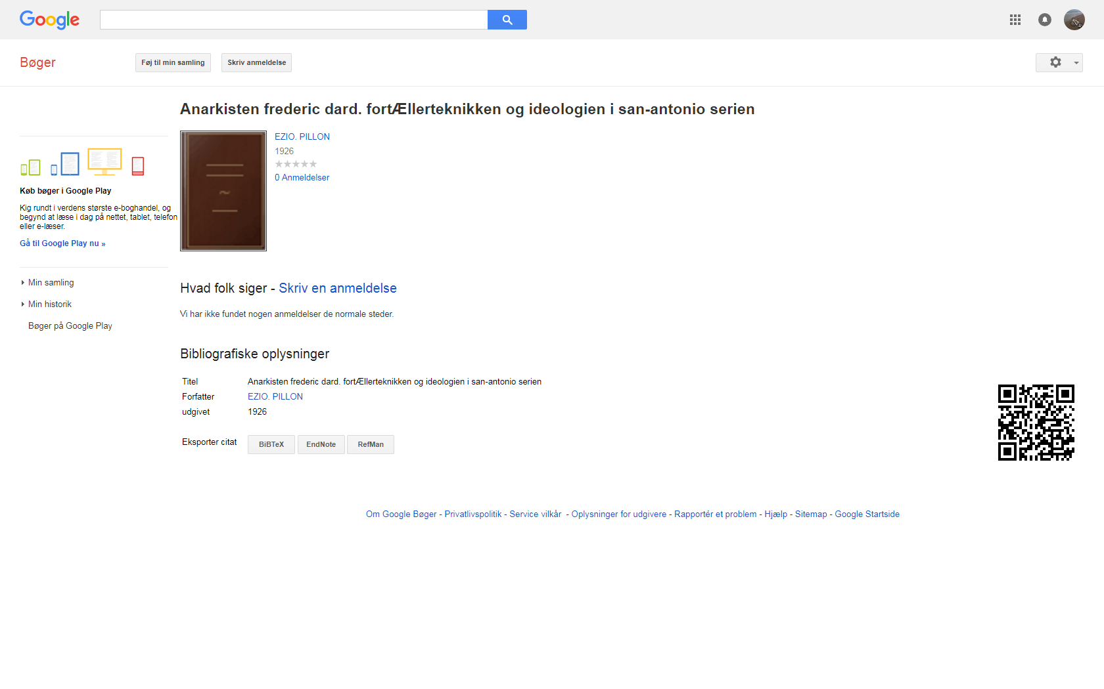

Slide 13
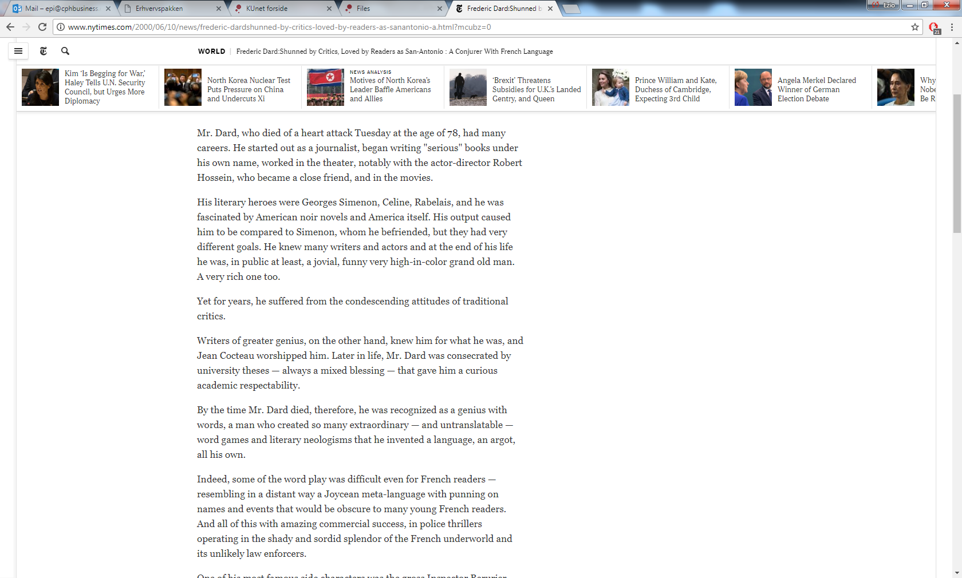
Forventnings-
afklaring
Kort om faget
Ikek.dk
Hvad skal jeg over-hovedet lave der? ‘Kultur’
Halls kontekstteori
Business model canvas
Gruppedannelser
Gruppeopgave

Slide 14
Før skulle du finde problemer - nu skal du finde løsninger. Påpeg ikke problemer uden at have en løsning i baghånden…
Brug bullet points - vær koncis
Færdigheder versus viden: ‘Hvad kan du?’ mere end ‘Hvad ved du?’
Overvej at skrive et speciale der er erhvervsrelevant - men skriv om noget der interesserer dig.
Det bedste produkt er det, som kunderne vil betale for
Du skal ikke skamme dig over at bluffe
Din leder er sandsynligvis dummere end dig
Forventnings-
afklaring
Kort om faget
Ikek.dk
Hvad skal jeg over-hovedet lave der? ‘Kultur’
Halls kontekstteori
Business model canvas
Gruppedannelser
Gruppeopgave

Slide 15
Forventnings-
afklaring
Kort om faget
Ikek.dk
Hvad skal jeg over-hovedet lave der? ‘Kultur’
Halls kontekstteori
Business model canvas
Gruppedannelser
Gruppeopgave
Du skal samarbejde
Hvad er viden? Kommentér forskellen mellem ‘viden om’ og ‘viden per se’
Resultatet tæller - ikke processen
Forbind ‘videnspunkterne’ - connecting the dots

Slide 17
Forventnings-
afklaring
Kort om faget
Ikek.dk
Hvad skal jeg over-hovedet lave der? ‘Kultur’
Halls kontekstteori
Business model canvas
Gruppedannelser
Gruppeopgave
Hvad er det så vi humanister kan?
Forbinde ‘videnspunkterne’ – connecting the dots
Vi skal ikke aflære vore fag
Vi kan skabe overblik og undren
Forundringsparathed – Forandringsparathed
Sæt spørgsmålstegn, udfordr teorier og vær kritisk

Slide 18
Vi kan oversætte og skabe mening
Begrebsafklaring/etymologi/semantisk førstehjælp – ingen gør det bedre end os
Vi kan oversætte mellem funktioner og professioner
Mening og historier = branding
Vi kan skrive
Forstå og brug marketingets forkortelse
Bliv ved med at læse bøger!
Forventnings-
afklaring
Kort om faget
Ikek.dk
Hvad skal jeg over-hovedet lave der? ‘Kultur’
Halls kontekstteori
Business model canvas
Gruppedannelser
Gruppeopgave

Slide 19
Definér, med egne ord, begrebet ‘kultur’
… The customs, ideas, and attitudes shared by a group, which make up its culture, are transmitted from generation to generation by learning processes rather than biological inheritance. Adherence to these customs and attitudes is regulated by the system of rewards and punishment peculiar to each culture… (The Columbia Encyclopedia 1963)
Forventnings-
afklaring
Kort om faget
Ikek.dk
Hvad skal jeg over-hovedet lave der? ‘Kultur’
Halls kontekstteori
Business model canvas
Gruppedannelser
Gruppeopgave

Slide 20
Kommentér
Einstein: Bildung ist das, was übrig bleibt, wenn man all das, was man in der Schule gelernt hat, vergisst
Selma Lagerlöf: Culture is what remains when that which has been learned is entirely forgotten.
Culture is learned. Culture is forgotten in the sense that we cease to be conscious of its existence as learned behaviour. Jean-Claude Usunier
Forventnings-
afklaring
Kort om faget
Ikek.dk
Hvad skal jeg over-hovedet lave der? ‘Kultur’
Halls kontekstteori
Business model canvas
Gruppedannelser
Gruppeopgave

Slide 21
Culture is the way we solve problems Trompenaars (Kluckholm/Stodtbeck)
Find nogle eksempler på divergerende kulturbestemte løsninger på samme problemstilling
Goodenough (1971) går opmærksom på, at man kan have flere ‘operationelle kulturer’ som er tilpasset forskellige situationer.
Kultur er livsstil
Forventnings-
afklaring
Kort om faget
Ikek.dk
Hvad skal jeg over-hovedet lave der? ‘Kultur’
Halls kontekstteori
Business model canvas
Gruppedannelser
Gruppeopgave
Notes:
https://books.google.dk/books?id=RNo-3ngO1D4C&pg=PA4&lpg=PA4&dq=Goodenough+operational+culture&source=bl&ots=9UuiWci1-o&sig=4vIDGtYvQonyePmq6GPDWt9NNVQ&hl=da&sa=X&ved=2ahUKEwjYzISNw5_dAhWPmLQKHYdsDvcQ6AEwAXoECAkQAQ#v=onepage&q=Goodenough%20operational%20culture&f=false

Slide 22
Definition of CULTURE Merriam-Webster (m-w.com, også som app)
5 a : the integrated pattern of human knowledge, belief, and behavior that depends upon the capacity for learning and transmitting knowledge to succeeding generations
b : the customary beliefs, social forms, and material traits of a racial, religious, or social group; also : the characteristic features of everyday existence (as diversions or a way of life} shared by people in a place or time <popular culture> <southern culture>
c : the set of shared attitudes, values, goals, and practices that characterizes an institution or organization <a corporate culture focused on the bottom line>
d : the set of values, conventions, or social practices associated with a particular field, activity, or societal characteristic <studying the effect of computers on print culture> <changing the culture of materialism will take time — Peggy O'Mara>
Forventnings-
afklaring
Kort om faget
Ikek.dk
Hvad skal jeg over-hovedet lave der? ‘Kultur’
Halls kontekstteori
Business model canvas
Gruppedannelser
Gruppeopgave

Slide 23
Antropologen Edward T. Hall introducerer begrebet interkulturel kommunikation i ‘The Silent Language’ i 1959
Halls Context Theory
Context: the information that surrounds an event.
Low-context: explicit, words of precise and unambiguous meaning (→technical manual)
High-context: implicit, verbal and non-verbal codes (→old married couple)
Forventnings-
afklaring
Kort om faget
Ikek.dk
Hvad skal jeg over-hovedet lave der? ‘Kultur’
Halls kontekstteori
Business model canvas
Gruppedannelser
Gruppeopgave

Slide 24
H-C:
Personal relations
Spending time with client
Talk around the point
Reciprocal feelings of obligation, friendship for life.
Distinction between insiders and outsiders
Go-betweens, face to face.
Long penetration time
Faithful
People are problem-solvers
Indirect and contextual
L-C:
Contracts and small print
Lack of sociability
Straight to the point
Short-term, fast and superficial relationship.
Practical, business first, matter of facts.
Direct, pushy, hard-selling
Short penetration time
Shop around
Procedures and rules
Direct and literal
Forventnings-
afklaring
Kort om faget
Ikek.dk
Hvad skal jeg over-hovedet lave der? ‘Kultur’
Halls kontekstteori
Business model canvas
Gruppedannelser
Gruppeopgave

Slide 25
L-C countries: Americans, Germans, Scandinavians
H-C countries: Asians, Arabs, South Americans and Mediterranean peoples
Forventnings-
afklaring
Kort om faget
Ikek.dk
Hvad skal jeg over-hovedet lave der? ‘Kultur’
Halls kontekstteori
Business model canvas
Gruppedannelser
Gruppeopgave
normalfordelingskurver
L-C
H-C

Slide 26
Forventnings-
afklaring
Kort om faget
Ikek.dk
Hvad skal jeg over-hovedet lave der? ‘Kultur’
Halls kontekstteori
Business model canvas
Gruppedannelser
Gruppeopgave
Uden brug af internet/søgemaskiner:
Hvad associerer I med forretningsforståelse?
Hvilke begreber/funktioner/byggeklodser er essentielle for en virksomhed?

Slide 27
Forventnings-
afklaring
Kort om faget
Ikek.dk
Hvad skal jeg over-hovedet lave der? ‘Kultur’
Halls kontekstteori
Business model canvas
Gruppedannelser
Gruppeopgave
Dan midlertidige grupper og
diskutér den danske og en selvvalgt kulturs placering i en Hallsk diagram
skitsér en prioriteret liste over de vigtigste ‘erhvervsrelevante’ forskelle mellem de to kulturer

